Slide 1
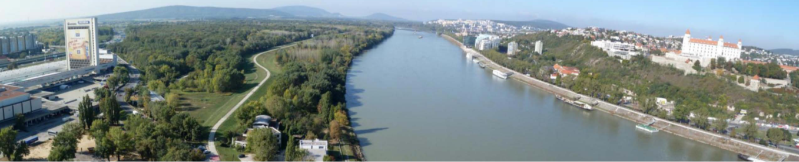


SOPIROVÁ / BAŠOVÁ
PUTROVÁ / GÉCOVA / POLOMOVÁ / KRISTIÁNOVÁ
______________________________________________________________________________________________
Ústav urbanizmu a územného plánovania

Slide 2
MESTO - RIEKA – KRAJINA
Bratislava „Dunajská rozvojová os“
Ateliér je orientovaný na efektívnu, humánnu a udržateľnú urbanisticko-architektonickú tvorbu v mestskom a vidieckom priestore, s dôrazom na význam krajinného kontextu pre tvorbu prostredia.
Nosné témy:
_______ transformácia nefunkčných území
_______ recyklácia devastovaných priestorov
_______ obnova urbánnych štruktúr a architektúry
_______ ekologizácia a dotváranie krajiny

Slide 3
Spôsob výučby
Tematicky previazaný ateliér poskytne zadania pre všetky typy AT od urbanistickej a krajinnej úrovne, cez súbor stavieb, architektúru až po verejné priestory vrátane parkov a ich detaily.
Komplexný ateliér je určený
v zimnom semestri pre:
1. stupeň štúdia : AT navrhovania VII. (Modul M8, M9)
2. stupeň štúdia : AT I urban. tvorba, AT III – preddiplomový projekt
v letnom semestri pre: AT II, bakalársku a diplomovú prácu.
Krédo výučby:
- motivácia študenta – tímová spolupráca (diskusie, workshopy, kritiky...)
- rozvoj kreatívnosti – skice, modely, študentské súťaže, výstavy
- koncepčné myslenie – zhodnotenie východísk, ich využitie pre ideu
- dôraz na osobnostný rast – práca s odbornou literatúrou
- podpora systematickosti - intenzívne pracovné nasadenie
- pozdvihnutie sebavedomia – interaktívne spôsoby prezentácie návrhu.

Slide 4
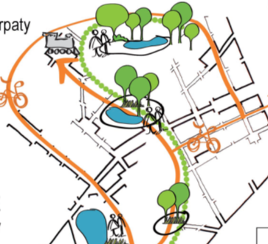
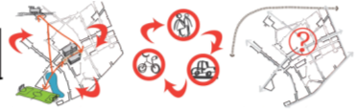
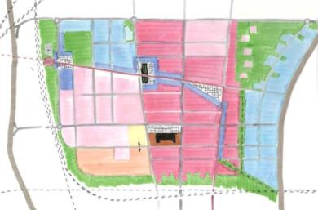
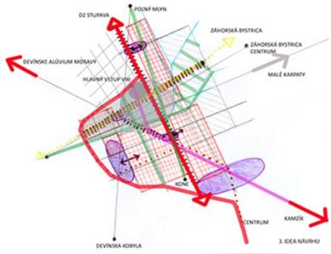
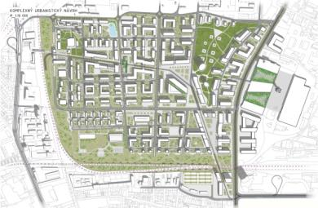
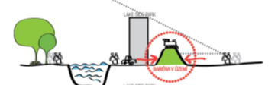
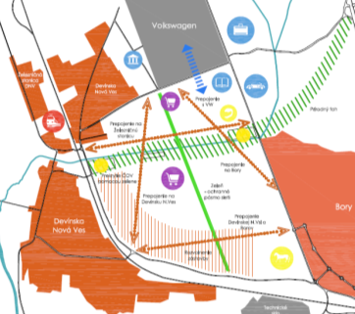
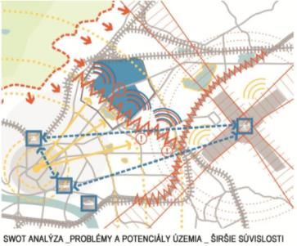
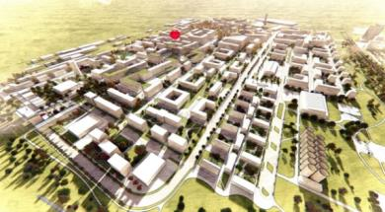
Metóda práce od analýz k návrhu, od širšieho kontextu k detailu
Analýzy, problémy
Scenáre koncepcie
Výsledný návrh

Slide 5
Bratislava „Dunajská rozvojová os“
Tematický AT zameraný na koncepciu riešenia urbanistického a krajinárskeho rozvoja južnej podunajskej osi s dôrazom na prírodný charakter územia.
Cieľ: - revitalizácia urbánnej a krajinnej štruktúry
- parciálna urbanizácia vybraných území
- valorizácia Dunajských nábreží
- recyklácia zelenej infraštruktúry so zámerom adaptácie na zmenu klímy.

Slide 6
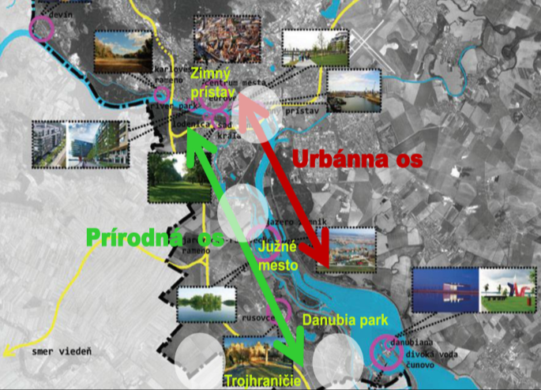
Scenáre zadaní
Prírodná os
V širších súvislostiach
Koncepcia riešenia prírodného zeleného koridoru v priestore južnej časti Bratislavy. Cieľom je využiť potenciál územia pre návrh rekreačnej obytnej krajiny a cestovný ruch. Zámerom je obnoviť pôvodné ramená Dunaja, vodné plochy, lužné lesy, prípadne navrhovaný Dunajský obtokový kanál.
V zonálnom spodrobnení
Urbanisticko-krajinárske riešenie vybraného rekreačného ťažiskového priestoru („Danubia park“ pri Čunove, „Lužný park“,„Trojhraničie“...
Funkčné využitie územia: rekreácia a šport, prechodné bývanie, výstavné a zábavné areály, campusy a expozície v prírode, lužné parky ...

Slide 7
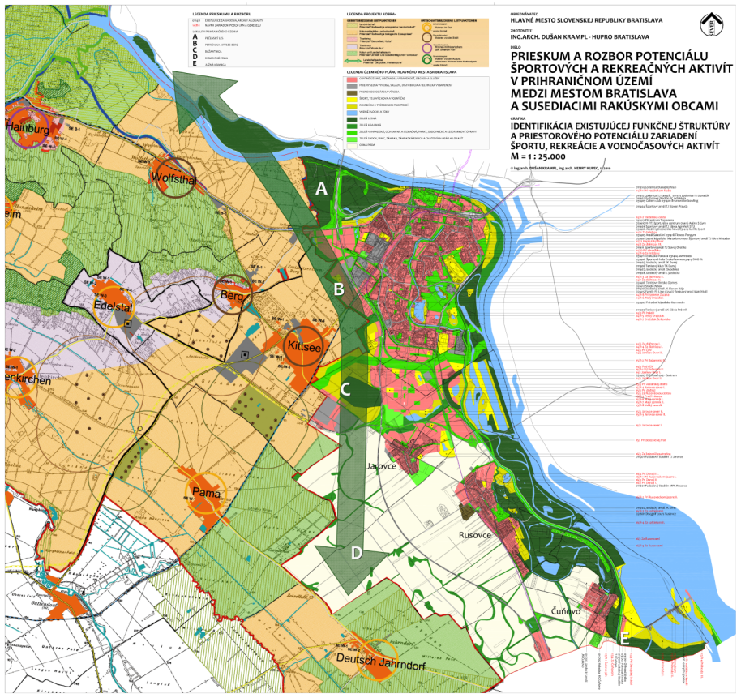
Vymedzenie riešeného územia
Vertikálny ateliér: SOPIROVÁ / BAŠOVÁ

Slide 8

Scenáre zadaní
Urbánna os
V širších súvislostiach
Koncepcia využitia urbánneho potenciálu prázdnych území a transformácia degradovaných lokalít pozdĺž rieky Dunaj. Dotvorenie obidvoch nábrežných promenád od Starého mesta po Danubianu a ich integrácia do hierarchickej štruktúry a zelenej kostry mesta.
V zonálnom spodrobnení
Urbanisticko-architektonické riešenie vybraného mestského ťažiskového priestoru v kontakte s vodným tokom a mestom Bratislava (Zimný prístav, Lido, Južné mesto, Dunajské promenády...).
Funkčné využitie územia: kultúrno-spoločenské, obchodné a administratívne zariadenia, ubytovacie komplexy, výstavné areály...
Vertikálny ateliér: SOPIROVÁ / BAŠOVÁ

Slide 9
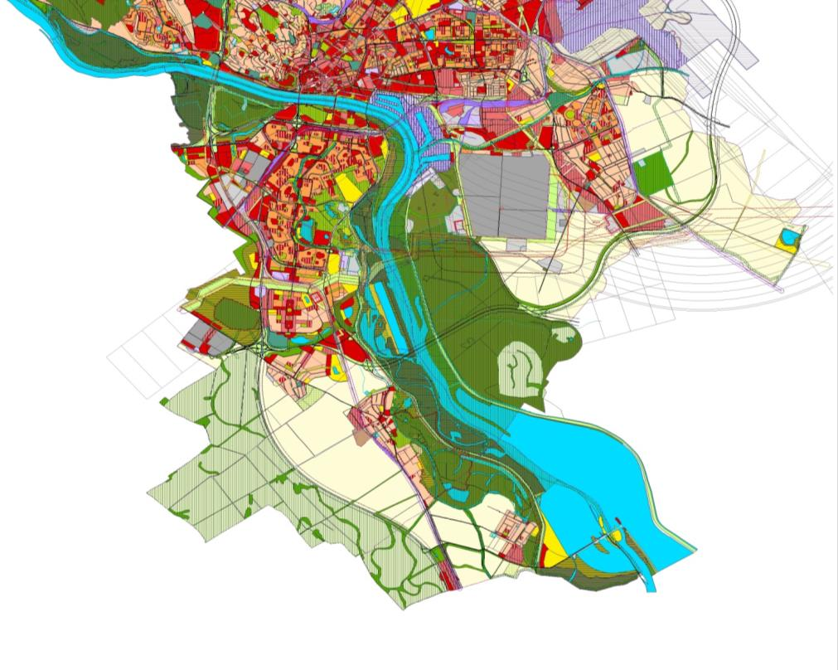
Vymedzenie riešeného územia

Slide 10
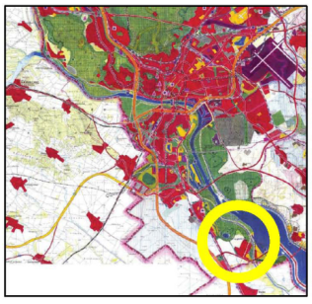
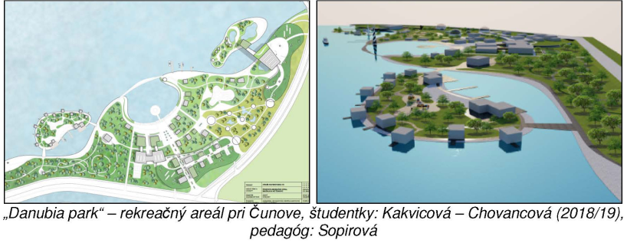
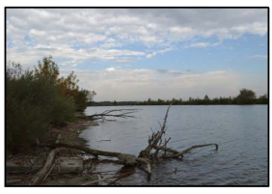
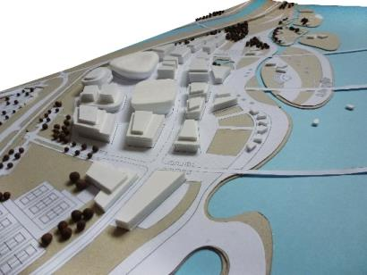
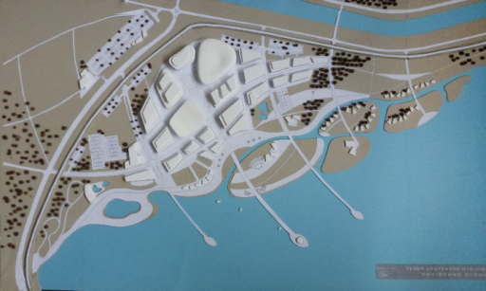
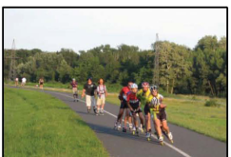
Danubia park – zadanie určené pre AT navrhovana VII (M8, M9)
Návrh nového funkčného využitia územia v kontakte s riekou Dunaj. Lokalita predstavuje potenciál pre športovo-rekreačné aktivity celomestského, regionálneho až medzinárodného významu.
„Danubia park“ - rekreačný areél pri Čunove, študentka: Bírová (2016/27), pedagóg: Bašová

Slide 11
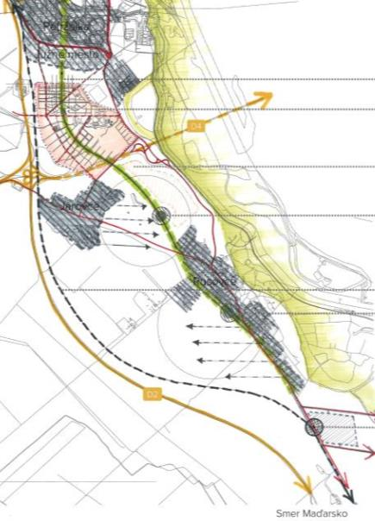
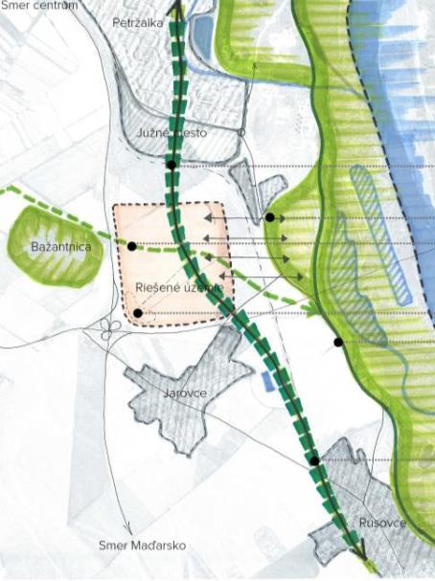
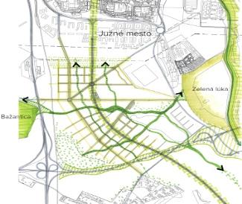
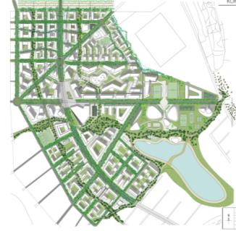
Južné mesto
Rozšírenie urbanizácie mesta Bratislavy južným smerom a nadviazanie na petržalskú zelenú chrbticu s električkovou traťou. Cieľom AT je navrhnúť zelenú mestskú obytnú zónu, plynule prepojenú s mestom a okolitou prírodou.

Slide 12
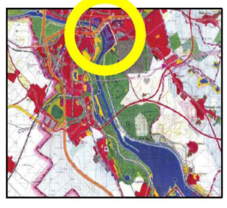
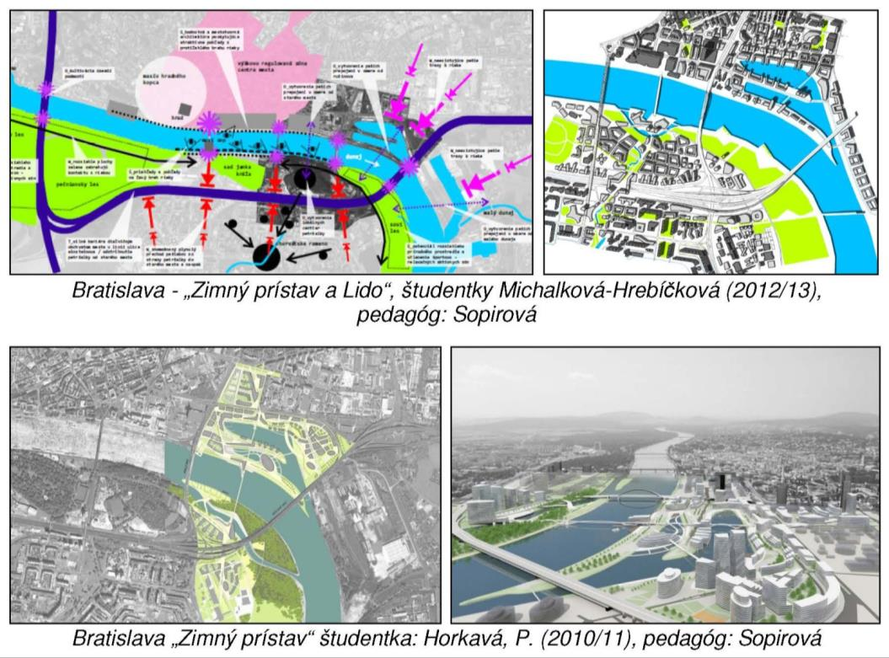
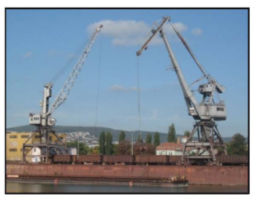
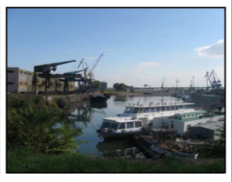
Zimný prístav
Transformácia funkčne degradovaného územia (brownfieldu) na živú, atraktívnu mestskú štruktúru s väzbou na centrum mesta a Petržalku.
Vertikálny ateliér: SOPIROVÁ / BAŠOVÁ

Slide 13
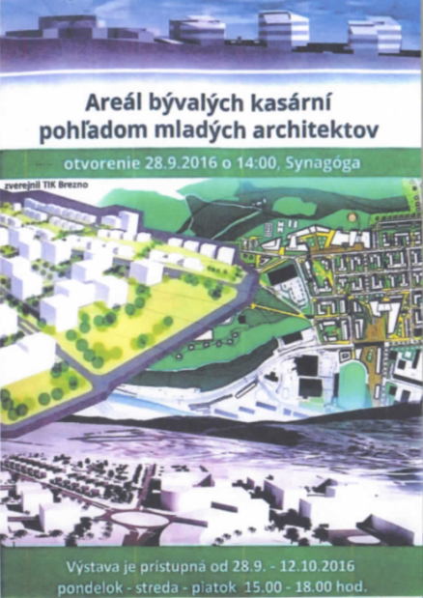

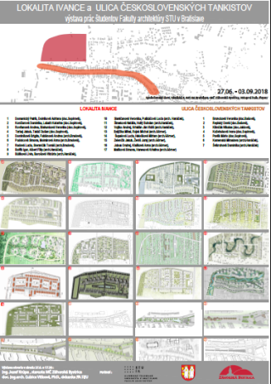
Prezentácia AT verejnosti - výstavy
Synagóga v Brezne
Kultúrny dom
MČ BA Ružinov
Kultúrny dom
BA MČ Záhorská Bystrica

Slide 14
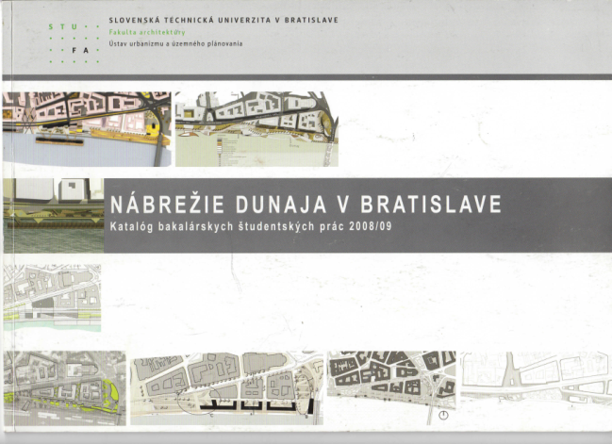
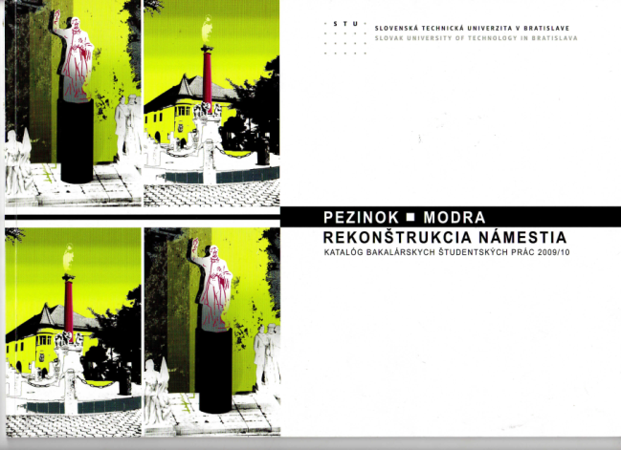
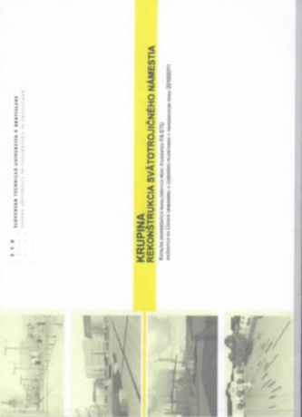
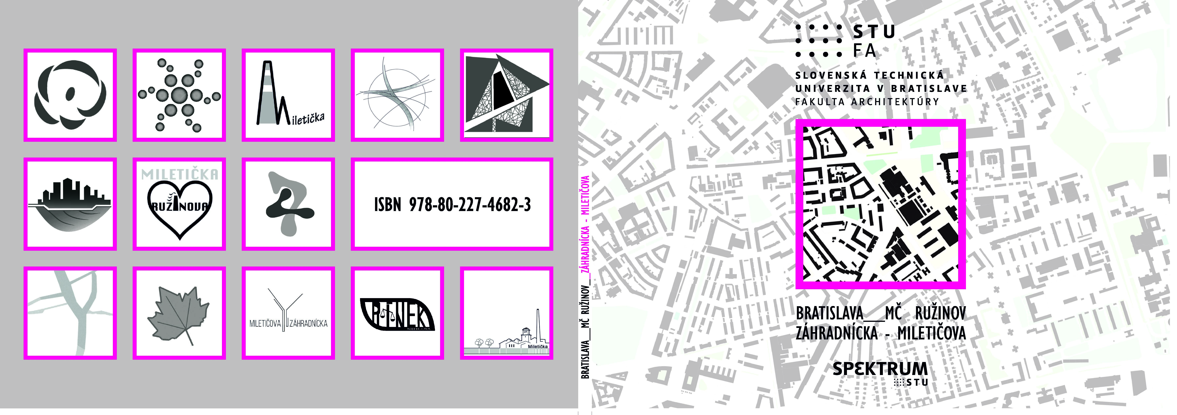
Spolupráca so samosprávou - zborníky AT
Vertikálny ateliér: SOPIROVÁ / BAŠOVÁ

Slide 15
Zapojenie do študentských súťaží
Medzinárodné súťaže
VAT bude v akad. roku 2019/2020 zapojený do Landscape forum 2020 s tematickým zameraním "Cross – border Landscapes", ktorý organizuje ECLAS, TU Wien
a FA STU.
Jeho súčasťou je študentská súťaž, pre ktorú ako modelové územia boli vytipované lokality na hraniciach Slovenska, Rakúska a Maďarska.
Medzinárodná súťaž „O nejlepší urbanistický projekt“, ČVUT Praha
Domáce súťaže
Cena prof. Lacku Cena prof. Hrušku Cena doc. Kodoňa
Cena dekana FA STU

Slide 16
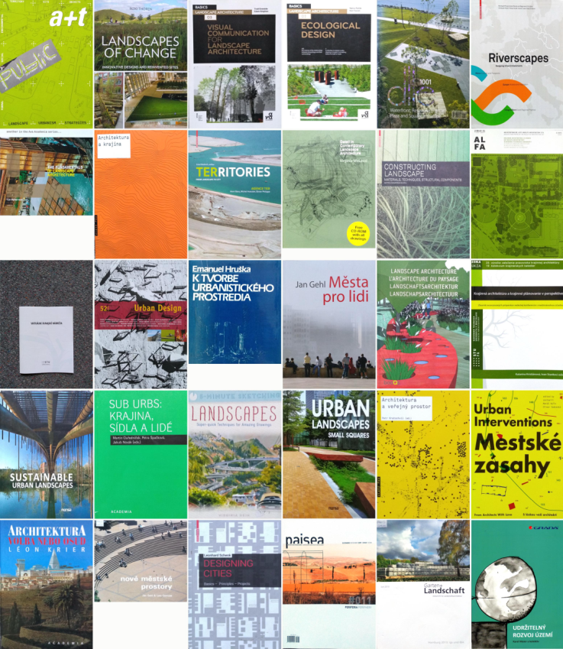
Odporúčaná odborná literatúra
Schenk, Leonhard: Designing cities, Birkhäuser Actar, 2013, ISBN 9783034613255
EUROPEAN URBAN KNOWLEDGE NETWORK (EUKN) [online]. [2017-10-11]. Dostupné z: http://www.eukn.eu/
Gehl, Jan. Život mezi budovami. Nadace Partnerství, Brno, p. 202, 2000. ISBN 8085834790.
Gehl, Jan. Města pro lidi. Nadace Partnerství, Brno, s. 13, s. 199. ISBN 978-80-260-2080
Lerner, Jaime: Urban Acupuncture, Island Press 2014. ISBN 9781610917278
Carmona, Matthew, Steve TIESDELL, Tim HEALTH, Taner OC: Public Places, Urban Spaces: The
Dimensions of Urban Design, Routledge, Architectural Press Elsevier, 2010, s. 20, ISBN – 13: 978-1-85617-827-3.
Jan Gehl: Život mezi budovami, Nadace Patrnerství, 2000, ISBN 80-85834-79-0
Biodiversity Sensitive Urban DesignCreating urban environments that aregood for people and good for nature
Vitková, Ľ. (2008, a). Porovnanie ukazovateľov intenzity využitia územia pre rôzne funkčné využitie. In Vitková, Ľ. et. al. (2008). Kvantitatívne parametre urbanistických štruktúr. Bratislava: FA STU. ISBN 978-80-88999-35-5.
Vitková, Ľ. (2008, b). Posúdenie používaných urbanistických ukazovateľov intenzity využitia územia v závislosti od polohy. In Vitková, Ľ. et. al. (2008). Kvantitatívne parametre urbanistických štruktúr. Bratislava: FA STU. ISBN 978-80-88999-35-5.
Bašová, Silvia - Lucia Štefancová. Mestský priestor - straty a zisky pešieho života. Czech Journal of Civil Engineering, Vol. 1, Iss. 1, 2015, s. 51, [online]. ISSN 2336-7148.
SOPIROVÁ, Alžbeta. Funkčné premeny mesta-možnosti a obmedzenia. In Trajektórie územného rozvoja. Bratislava : Road, 2006, S. 152-172. ISBN 978-80-88999-31-7.

Slide 17
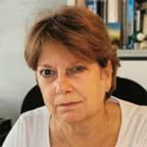
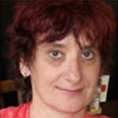
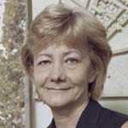
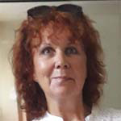
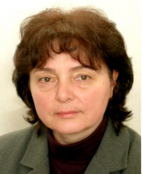
„Mení sa mesto, dedina, krajina.
Tento svet chceme s vami vedome meniť tak, aby bol efektívny, humánny, udržateľný...“
Tešíme sa na Vás v miestnosti 228 (A5).
kolo zápisu: 18.09.2019 od 9:00 – 12:00 hod.
kolo zápisu: 19.09.2019 od 9:00 – 12:00 hod.
____________________________________________________
Vertikálny ateliér: SOPIROVÁ / BAŠOVÁ

